Slide 1



Slide 2

CÉL
SZUPERHŐSŐK KERESÉSE
REGISZTRÁCIÓ ÉS BELÉPÉS
KEDVENCEK ELMENTÉSE
SUPERHEROES
KEDVENCEKET LÁTNI A KEZDŐKÉPENYŐN
CSATÁZNI A KEDVENC HŐSŐKKEL

Slide 3
FELHASZNÁLT TECHNOLÓGIÁK:
ASP.NET
MVC 5
ENTITY FRAMEWORK
SUPERHEROES
MSSQL
HTML5
CSS3
BOOTSTRAP 4
JAVASCRIPT/JQUERY
AJAX
API (superheroapi.com)

Slide 4
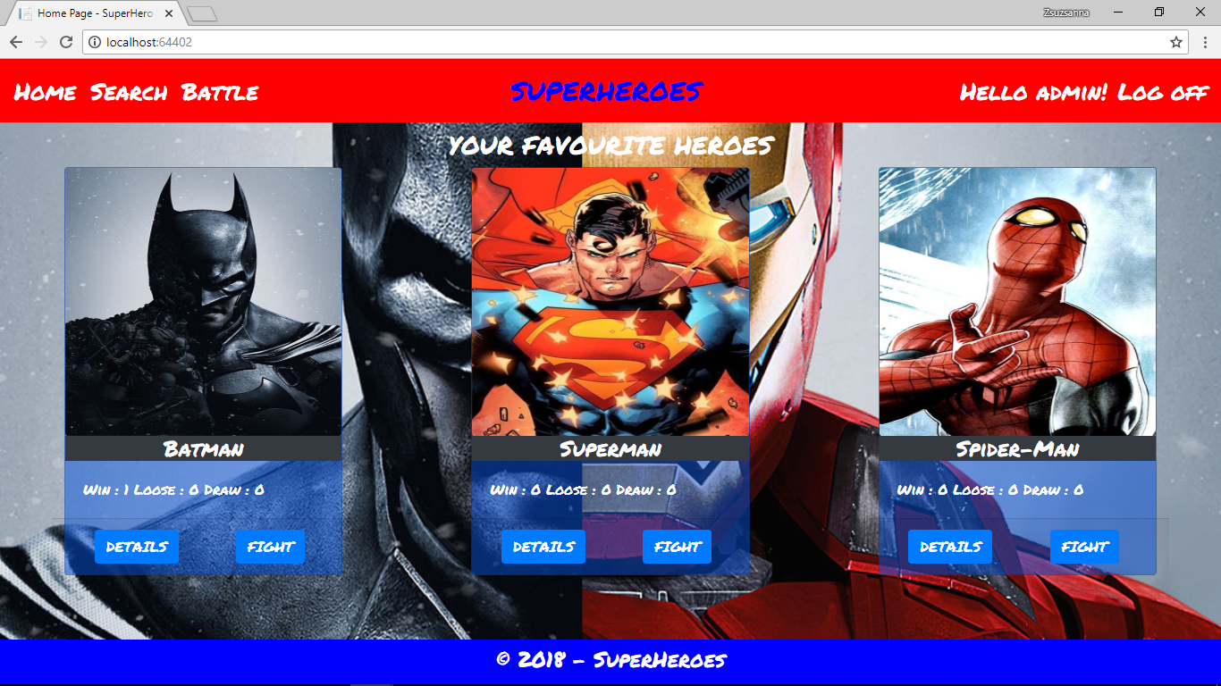

Slide 5
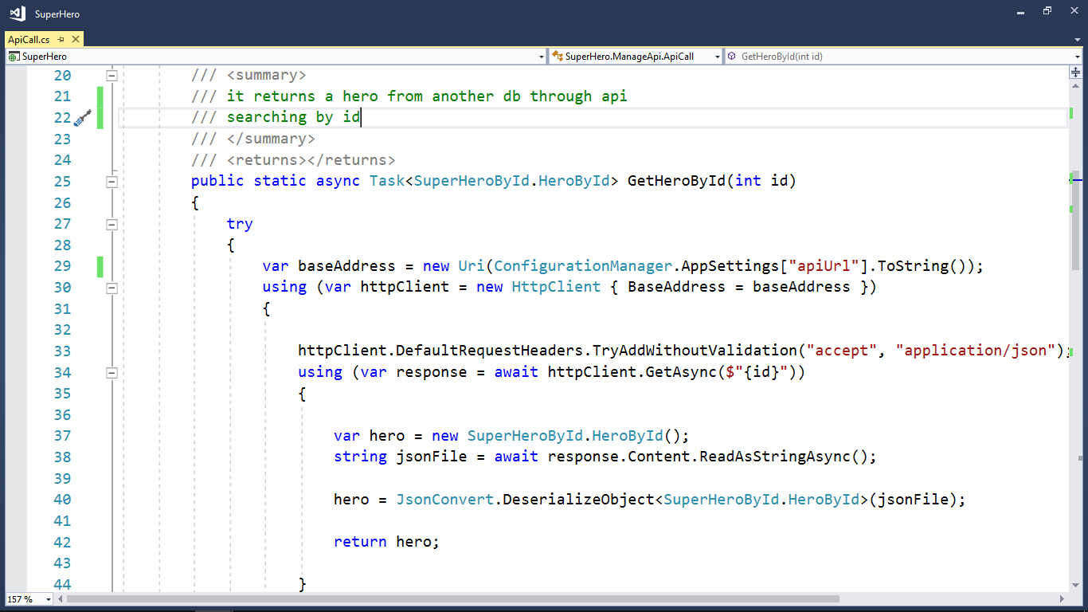

Slide 6
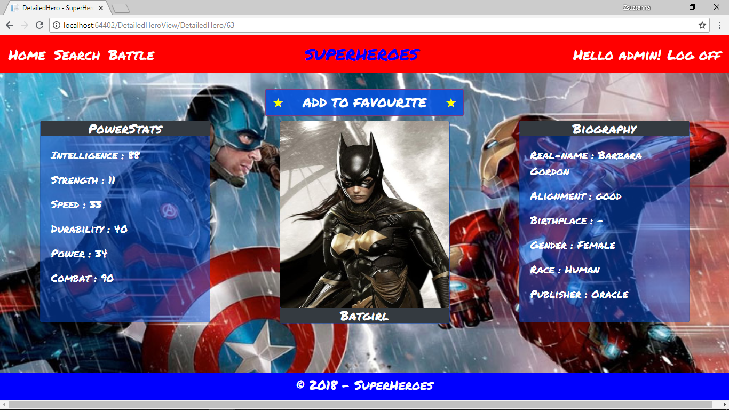

Slide 7
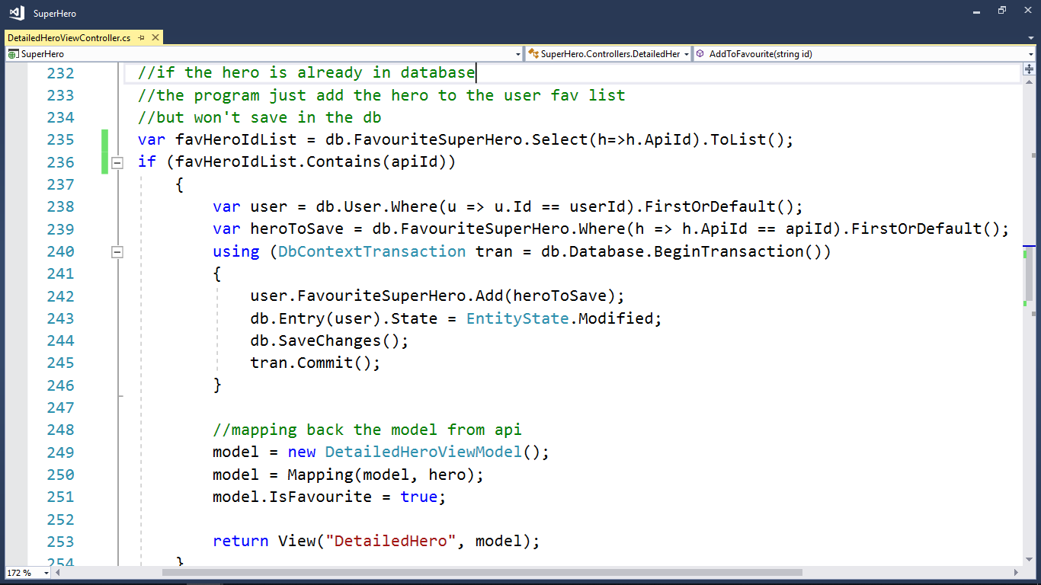

Slide 8
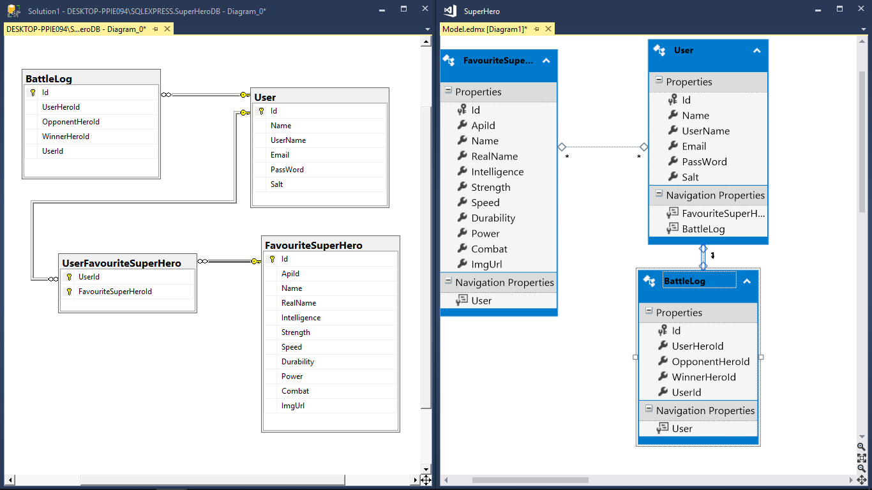

Slide 9
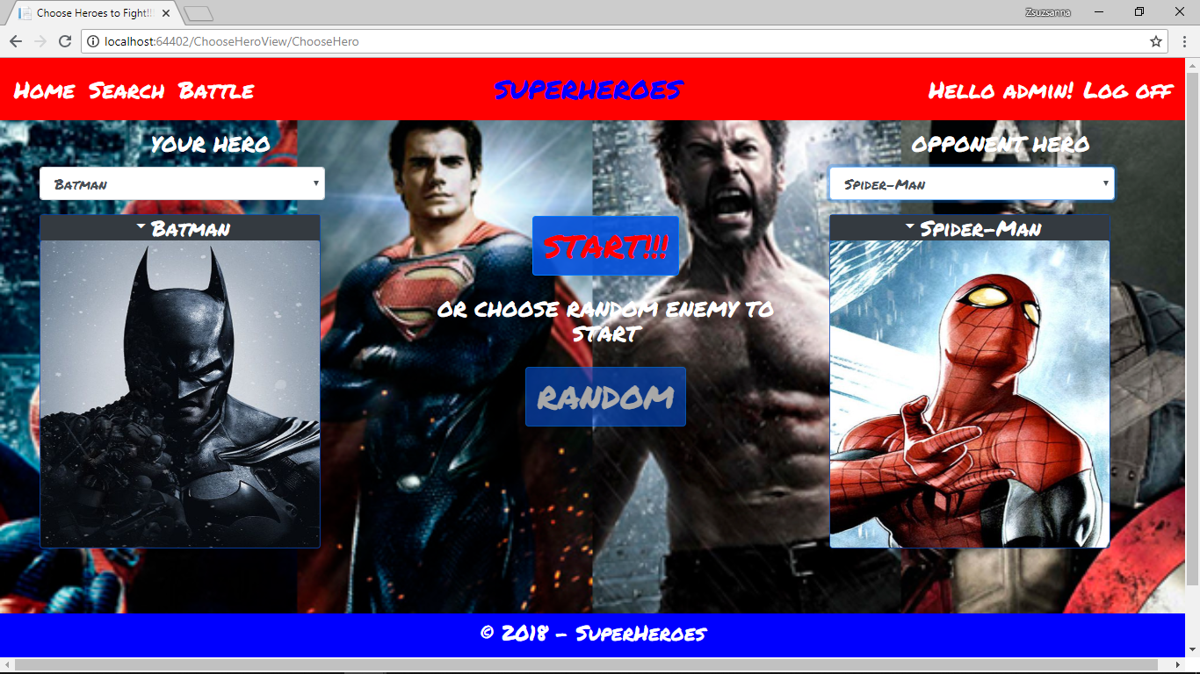

Slide 10
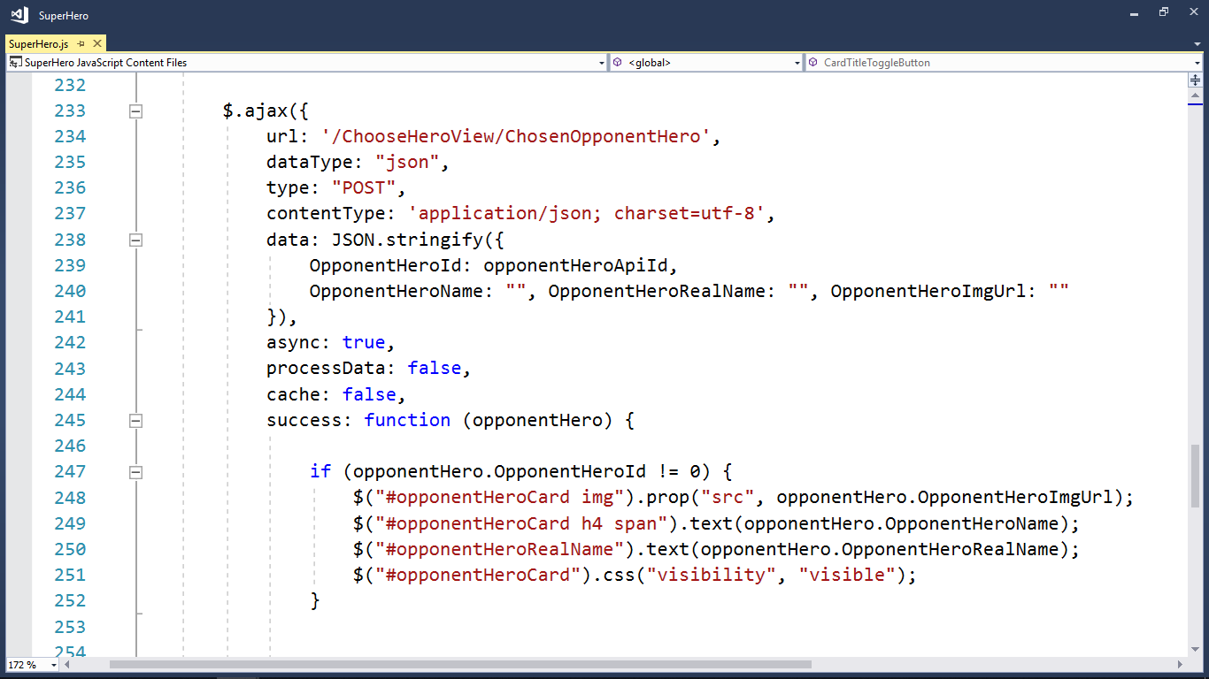

Slide 11
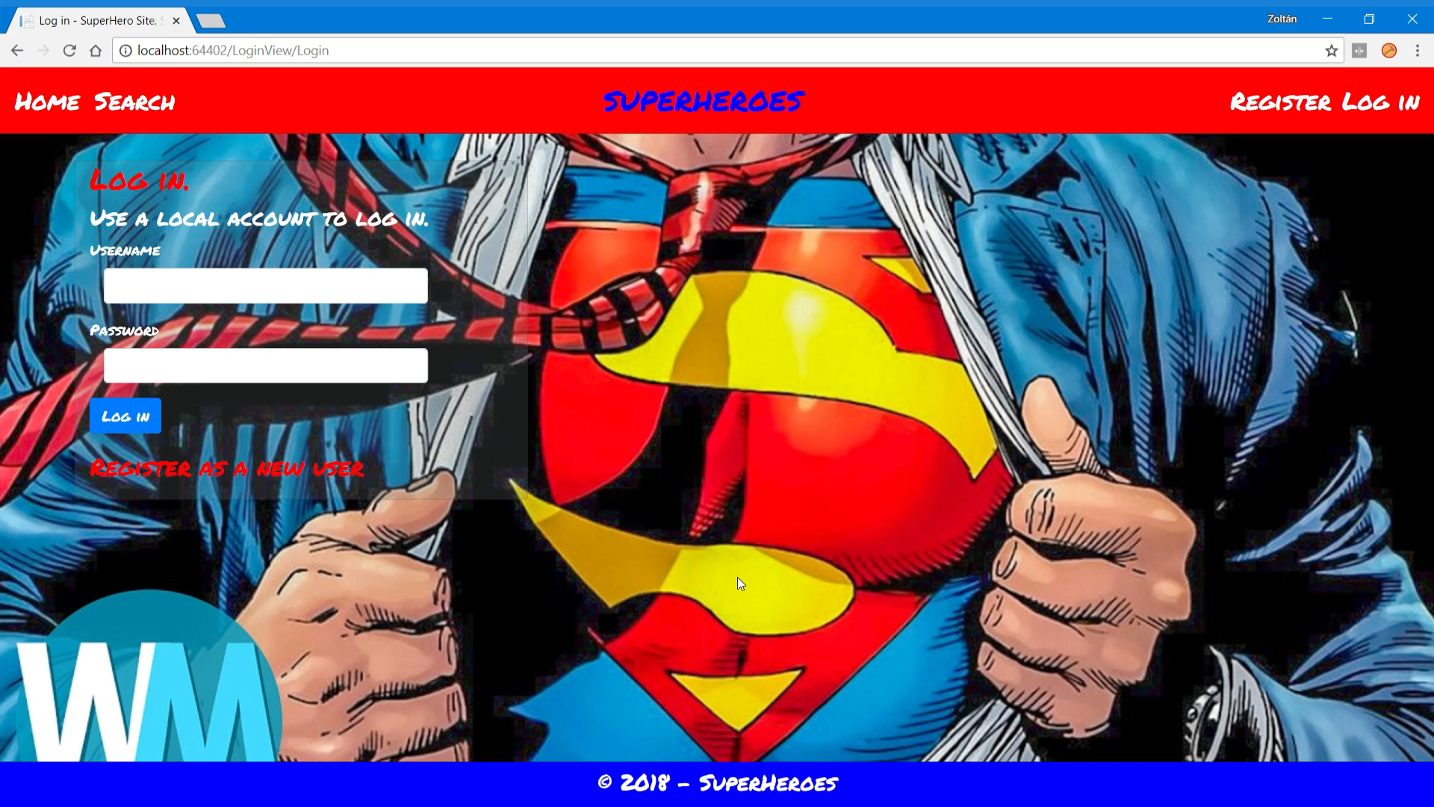

Slide 12
Kánai Zoltán
Reaktorlabs
KÖSZÖNÖM A FIGYELMET!
https://github.com/Zkanai

